Slide 1
Выполнил суворовец 6 учебного курса МсСВУ Корочинский Александр

Slide 2
«Нет в России семьи такой,
Где б не памятен был свой герой.
И глаза молодых солдат
С фотографий увядших глядят...Этот взгляд, словно высший суд,
Для ребят, что сейчас растут.
И мальчишкам нельзя ни солгать, ни обмануть,
Ни с пути свернуть!»
(Песня из кинофильма «Офицеры»,
слова Евгения Аграновича,
Р.Рождественский)

Slide 3
Великая Отечественная война была одной из самых жестоких, разрушительных и кровопролитных в истории. 1418 дней продолжалась она и унесла с собой более 26 миллионов жизней советских людей.
В этом противоборстве с фашизмом решалась судьба не только одной страны, не только одного народа, а всего человечества в целом, поставленного под угрозу чудовищной теорией нацизма.
Русский народ сыграл главную роль в разгроме фашистской Германии и милитаристской Японии, он вынес на своих плечах всю тяжесть Великой Победы.
Из ежедневного подвига миллионов наших людей, которые не щадя собственной жизни и сил вели тяжелую, длительную и ожесточенную борьбу с фашистскими захватчиками, сражались на фронтах, уходили в партизанские отряды, работали в тылу, складывалась летопись Победы.
У каждого солдата своя история. Свой трудный и тернистый путь, которым он шел к Победе.

Slide 4
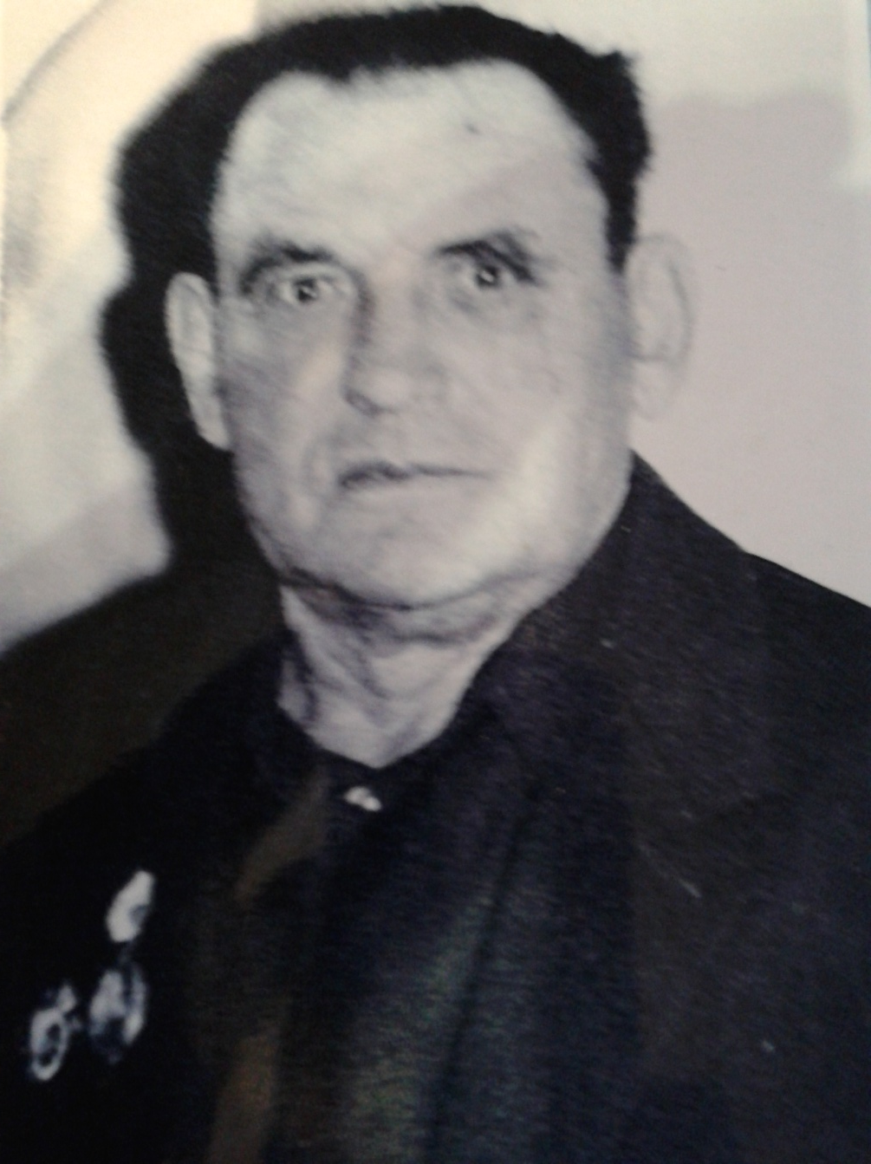
Мой прадедушка, Корочинский Николай Варфоломеевич, тоже был участником Великой Отечественной войны. Вся наша семья с гордостью хранит память о нем. Нашей семейной реликвией являются ордена и награды прадеда и несколько сохранившихся его фотографий. В краеведческом музее города Александровска, где он жил после войны, есть экспозиция, посвященная моему прадеду,
газетная статья о том, как он шел по дорогам войны, фотографии.
Корочинский Николай жил в городе Сальске Ростовской области. Оттуда же и был призван в ряды Красной армии в 1941 году. Он учился в полковой школе, из которой вышел младшим сержантом. Потом командовал отделением пулеметного расчета.

Slide 5
За его плечами освобождение г. Ростова от немецко-фашистских захватчиков. Во время службы Николай Корочинский проявлял смекалку и деловую хватку. Это заметили его командиры и направили его учиться в офицерскую школу. Всего 2 месяца – и Николай с погонами лейтенанта был отправлен на Северо-Западный фронт в 171 стрелковую пехотную дивизию. Шел март 1942 года. Дивизия пошла в наступление. Долго бились за высоту, пытаясь выкурить немцев. «Каждая высотка в те годы была высотой, с которой Родину от края до края видно», - писал корреспондент газеты о том бое. Высоту взяли, а Николай был впервые тяжело ранен, лежал без сознания, а когда очнулся, понял, что подобрали его санитары другой части. Где-то теперь та рота, которой командовал Николай. Рота ушла вперед, а он в госпитале «отлеживается»!? Не знал еще тогда Николай, что полетела тогда домой горькая весть о его смерти. Что его отец, увидев вместо треугольного письма от сына «похоронку», понял, что и в их дом пришла беда. Но сколько не горюй, сына не вернешь!
Спрятал Варфоломей Игнатович подальше страшный конверт, а деньги, полученные за сына, сдал в фонд обороны страны, и стал как-то жить дальше с тоской в душе…

Slide 6
А Николай выжил. Просто, как иногда бывает на войне, напутала что-то военная почта…
После выздоровления прибыл снова на фронт в десантную дивизию. В 1943 году в составе 4 ударной армии подошел к Курской дуге.
И первая его награда – орден Красной звезды. «Умел лейтенант видеть поле боя как бы целиком со всеми флангами и тылами. Знал куда бойцов на подмогу послать, а где ударить покрепче», - пишет газета. Николай умел уловить тот самый, единственно верный момент, когда можно поднять солдат в атаку – не проиграть.
Николай Корочинский участвовал в боях под Харьковом, Полтавой, Корсунь-Шевченко, на Ясно-Кишиневском направлении.
Все ближе к западным границам подходили наши соединения.
Шли бои при взятии Бухареста, на подступах к Будапешту, к Вене, в которых тоже участвовал лейтенант Корочинский.
Весть о Победе застала его в Австрии.
Семь раз был ранен лейтенант Корочинский, но выжил всем смертям назло.

Slide 7
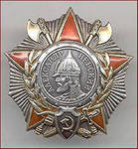
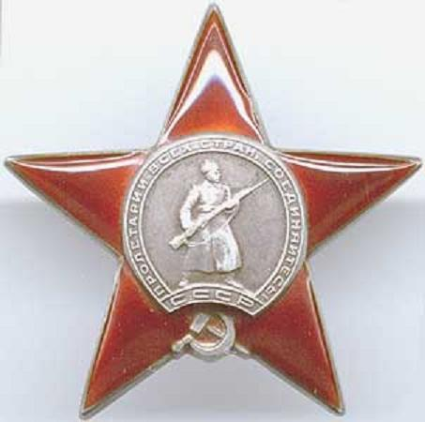
Еще год после Победы Николай продолжал служить. А в 1946 году часть была расформирована, и бывший лейтенант поехал на о. Сахалин строить мирную жизнь: прокладывать нефтепровод. Там и остался он потом жить, создал семью и вырастил детей. Там же и похоронен
Он имеет даже редкий орден Александра Невского за взятие очередной высотки. Много солдат там полегло. Но лейтенант не «в лоб» немцу ударил, а сумел обойти его, проявив хитрость и смекалку, и взял укрепление. А так же награжден орденом Красной звезды .

Slide 8
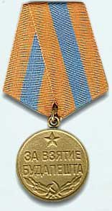
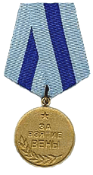
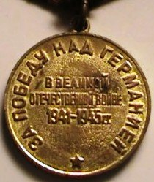
Медаль за взятие Будапешта | Медаль за взятие Вены | Медаль за победу над Германией

Slide 9
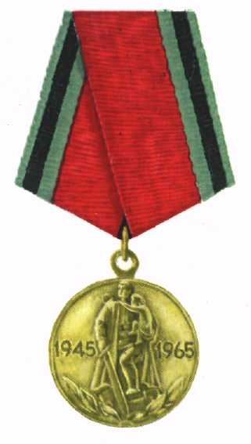
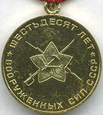
Юбилейная медаль к 20-летию победы в Великой Отечественной войне | Юбилейная медаль к 30-летию победы в Великой Отечественной войне | Юбилейная медаль к 60-летию вооруженных сил СССР

Slide 10
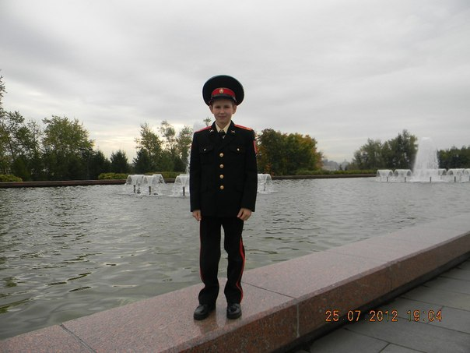
Я очень горжусь своим прадедом и всегда помню о нем.
Почти 70 лет прошло с тех пор, как отгремели последние залпы той страшной войны, несколько поколений выросли под мирным небом, не зная ужасов бомбежек, страшного воя сирен, голода и ожидания похоронок.

Slide 11
Очень мало осталось в живых тех, кто застал военное время, тех кто заплатил дорогую цену за мир и свободу на своей земле, за будущее своих детей, внуков и правнуков.
Наша память о Великой Отечественной войне - это не только скорбь о погибших и горечь утрат, это боль тяжёлых ранений и печаль в осиротевших семьях, это подвиги на фронте и в тылу, это женщины и дети, рывшие окопы, подвозившие боеприпасы, это девочки-санитарки, выносящие из под огня раненых, это миллионы замученных в концлагерях, это искалеченные судьбы не одного поколения…
Войну хочется забыть! Трудно человеку жить с таким грузом воспоминаний… Но забывать ее нельзя!!! Память жива в нас. Она находит множество путей, чтобы не покинуть нашу душу. Она соединяет прошлое и будущее.
Память поколений – залог будущего мира на Земле. Наш святой долг помнить уроки войны, ее героев, ее рядовых и полководцев, детей и женщин, стариков, простых людей, пришедших в этот мир для созидания, чтобы строить, создавать, растить, любить… Но на их долю выпали все ужасы и тяготы войны: смерть, разрушения, горе и слезы. Многие из них не дожили до той долгожданной победы.
К сожалению, через несколько лет ветеранов совсем не останется, но мы никогда не забудем героев Великой Отечественной войны. Не забудем, потому что наша память - это предостережение против угрозы новой войны.
Вечная слава и вечная память героям! Свят и бессмертен их подвиг!

